Slide 1


音乐流派对驾驶行为影响的多维分析：个人偏好与音乐元素的影响
答辩人：周颖
指导老师：葛燕 副研究员
2023年8月31日
Notes:
各位老师好，感谢老师们来参加我的开题报告，我的研究主题是音乐流派对驾驶行为影响的多维分析：个人偏好与音乐元素的影响。我的指导老师是葛燕老师

Slide 2

1
研究背景及意义
2
文献综述
3
研究问题
4
研究方案
5
研究工作计划与进度安排
目录
Contents
Notes:
接下来，我将从以下5个部分展开，首先进入背景部分

Slide 3
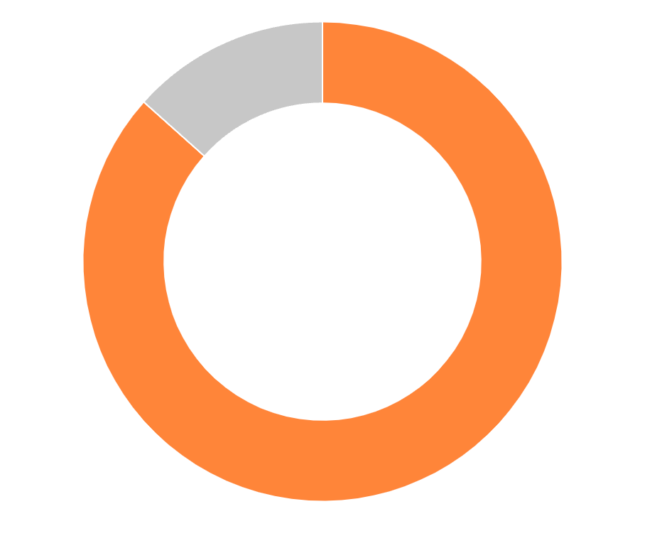
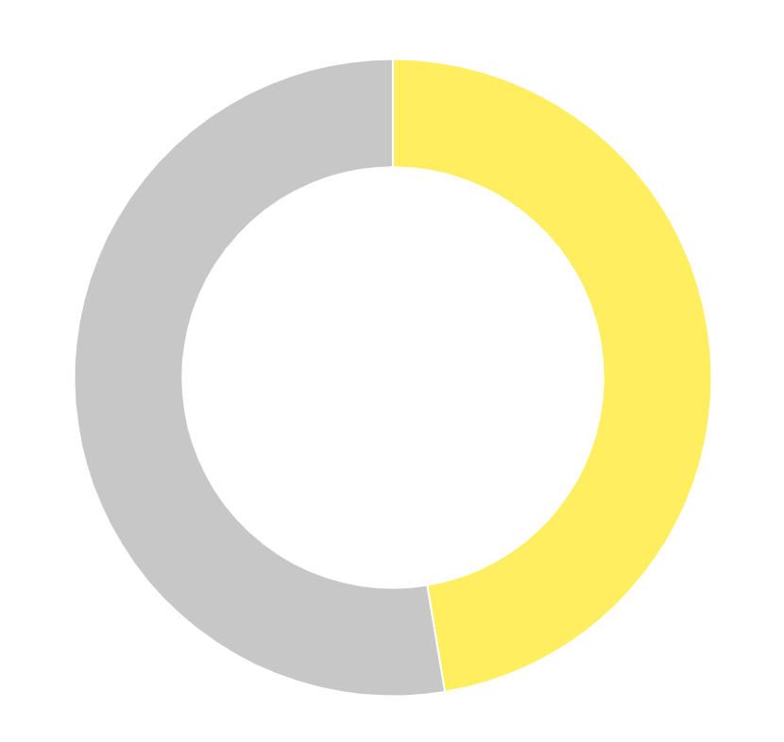
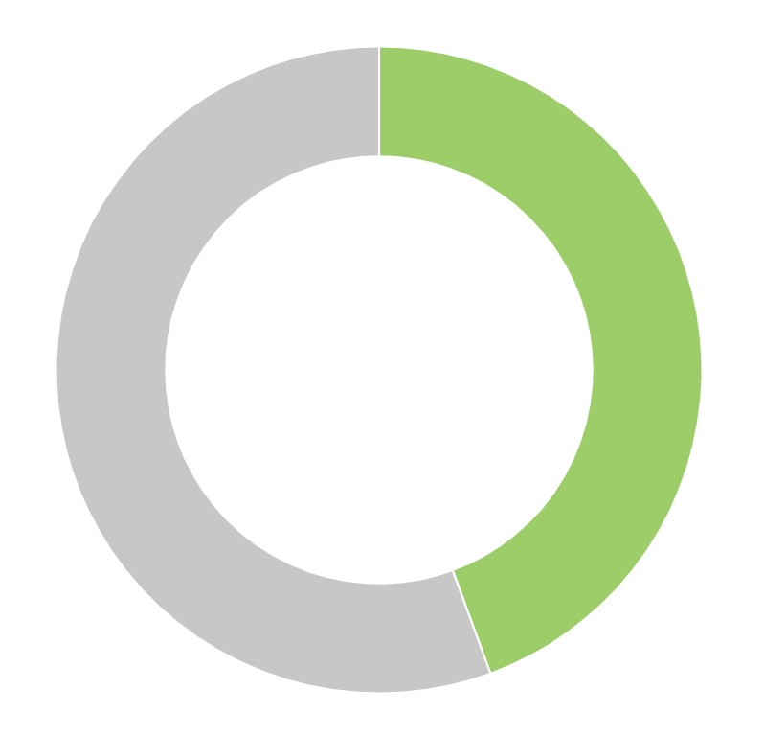
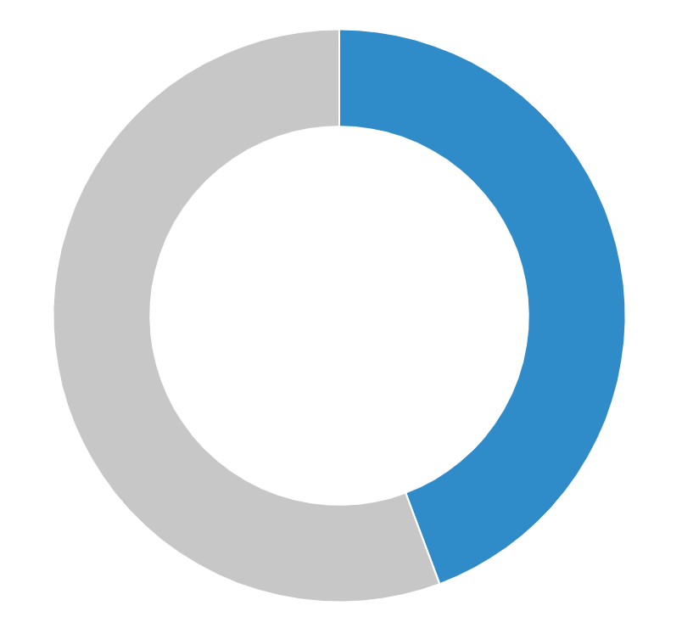

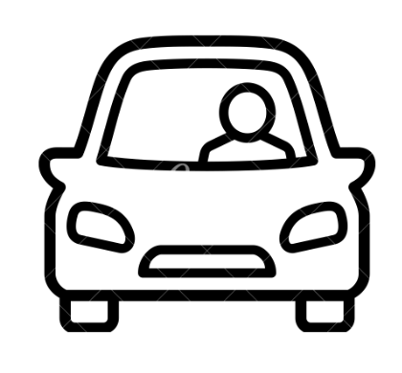
研究背景
在驾驶时听音乐是普遍的
2022-2023年 车载音频用户收听内容偏好
音乐
86.6%
相声
47.4%
有声书
44.4%
路况信息
44.3%
数据来源：艾瑞咨询2022
音乐对驾驶的影响是复杂的
唤醒假设 ：音乐的激活效应能够减轻疲劳，帮助驾驶员长期保持警觉状态 (Brown, 1965)。
分心假设 ：音乐会导致驾驶员的注意力分散，降低对危险的感知 ，提高事故可能性 (Turner等, 1996)。
放松心情，消除无聊和疲劳，促使他们更加集中注意力
(Dibben & Williamson, 2007; Clarke等, 2010; Ünal等, 2012)。
音乐背景下，更容易犯驾驶错误、违反交通规则，采取危险的驾驶行为 (Brodsky, 2001; Brodsky & Slor, 2013)。
Notes:
根据一项针对车载收听行为的调查结果显示 ，驾驶时听音乐是普遍的，绝大多数的驾驶员更喜欢在开车时听音乐，而不是其他类型的音频内容。
而音乐对驾驶的影响是复杂的。一方面 “唤醒假设” ，认为音乐的激活效应能够减轻疲劳，帮助驾驶员长期保持警觉状态 (Brown, 1965)。驾驶员报告说听音乐可以放松心情，消除无聊和疲劳，促使他们更加集中注意力 (Ünal等, 2012a)。
另一方面，"分心假设"，认为音乐可能会导致驾驶员的注意力分散，临时性地降低驾驶员对危险的感知 ，从而提高事故的。研究表明，相比没有音乐的驾驶，音乐下驾驶更容易犯驾驶错误、违规，有危险或激进的驾驶行为 。

Slide 4
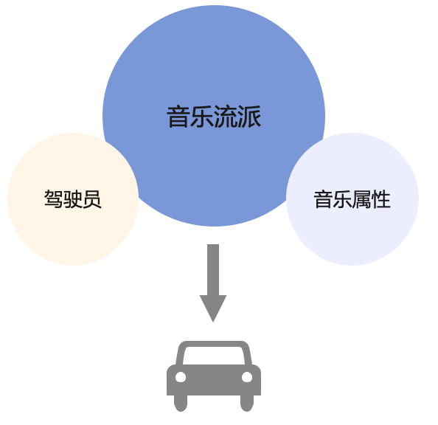

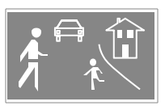
研究意义
音乐
心理状态
驾驶行为
(Hughes等, 2013)
全面、准确、操作性、应用
Notes:
驾驶员受到音乐的影响，从而改变他们的心理状态，进一步影响他们的驾驶行为 (Hughes等, 2013)。
本研究系统探究音乐对驾驶行为的影响
基于驾驶员和音乐属性的角度来进行全面、细致的分析
考虑到驾驶员个体差异的影响，研究结果会更具准确性
音乐属性可以更为精确地量化，这有助于科学地分析和解释研究结果。通过理解音乐元素如何影响驾驶行为，可以更有针对性地设计干预措施，具备操作性。
驾驶情境具有多样性和复杂性，可能与音乐相互作用，共同影响驾驶行为。针对不同情境进行研究后，结果会更具应用性。

Slide 5
1
研究背景及意义
2
文献综述
3
研究问题
4
研究方案
5
研究工作计划与进度安排
目录
Contents
Notes:
下面进入文献综述

Slide 6
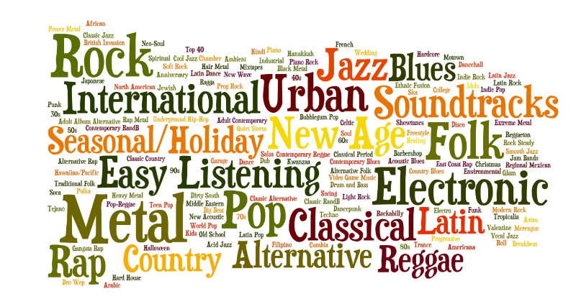
文献综述 音乐流派对驾驶行为的影响
音乐流派：是不同时间、不同地域、不同文化形成的不同音乐风格类别，它通过不同音乐元素以特有的组织形式形成了个性化派别，比如爵士、古典、摇滚就是不同的音乐流派 (刘寅, 2011)。
Notes:
在音乐对驾驶研究的主题下，研究者们通常会探究不同音乐流派的影响
音乐流派是不同时间、不同地域、不同文化形成的不同音乐风格类别，它通过不同音乐元素以特有的组织形式形成了个性化派别，比如爵土、古典、摇滚就是不同的音乐流派 (刘寅, 2011)。

Slide 7
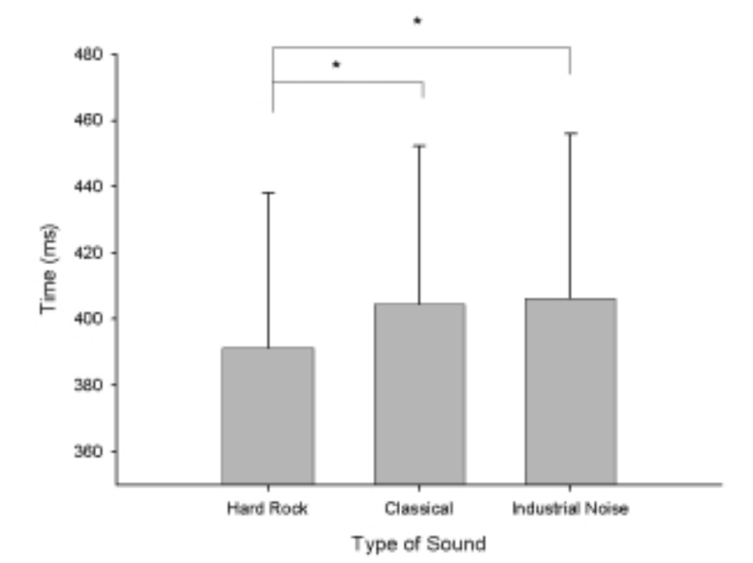
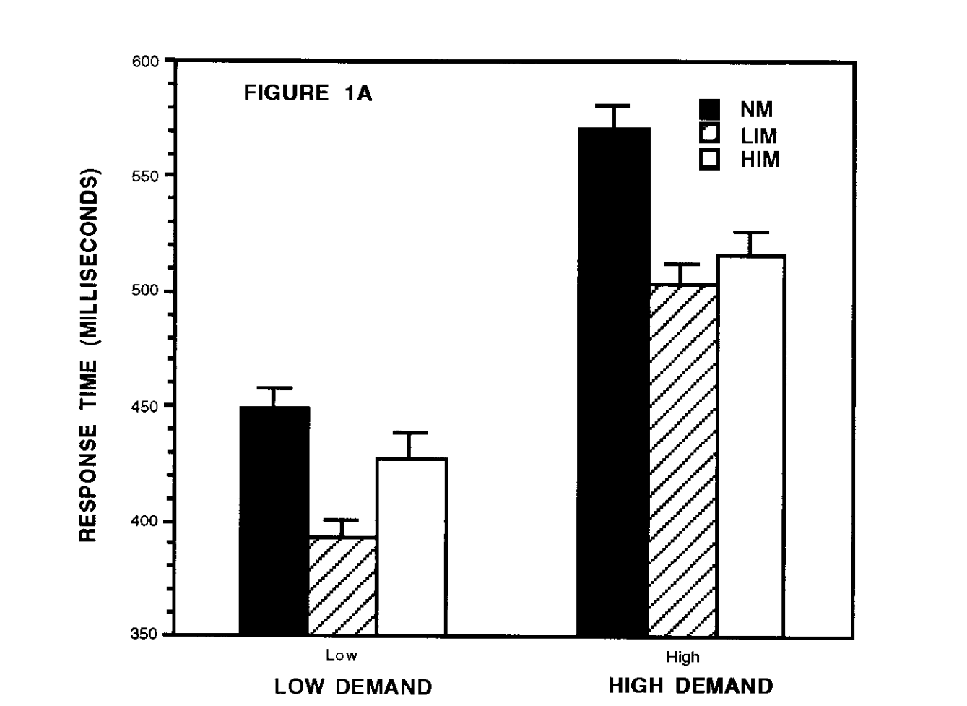
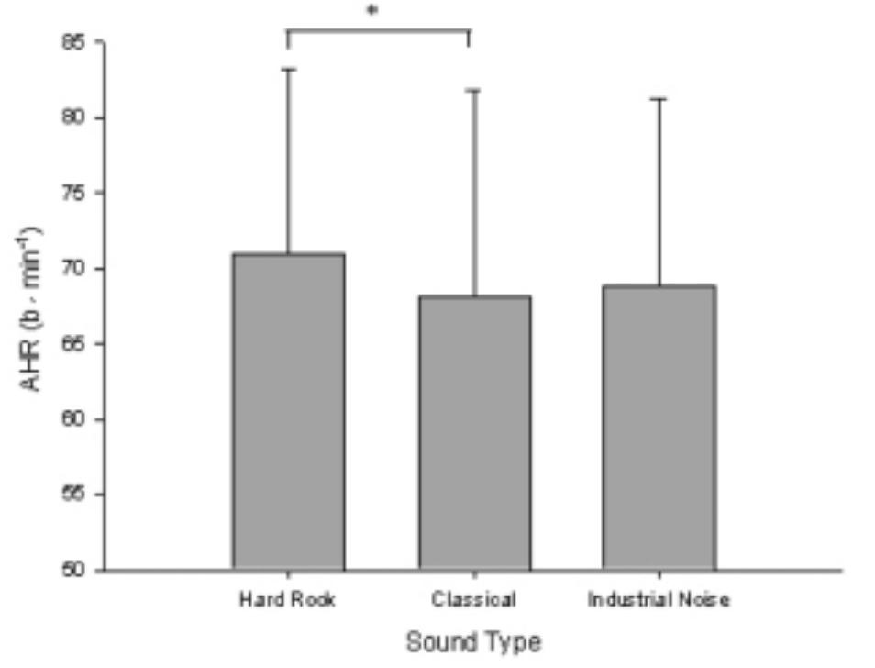
文献综述 音乐流派对驾驶行为的影响
摇滚音乐对驾驶行为的影响
有利
Fig. 3. Hard rock significantly (p < 0.05) increases accommodation HR.
Fig. 4. Hard Rock music facilitated RT (p < 0.01).
摇滚音乐 v.s. 古典音乐对驾驶相关警惕任务反应的影响，结果发现在摇滚音乐背景下比驾驶员的反应更快。 (Dalton等，2007)
重金属摇滚音乐背景下，无论任务需求高或低，驾驶员对红绿灯、警觉、跟踪目标的认知任务反应更快 。 (Beh 和 Hirst，2007)
Notes:
Dalton等 (2007)发现相比于无音乐条件下，摇滚音乐背景下唤醒更高，对驾驶相关警惕任务反应更快。另有研究者发现重金属音乐背景下，驾驶员对红绿灯、警觉、跟踪目标的任务反应更快。

Slide 8
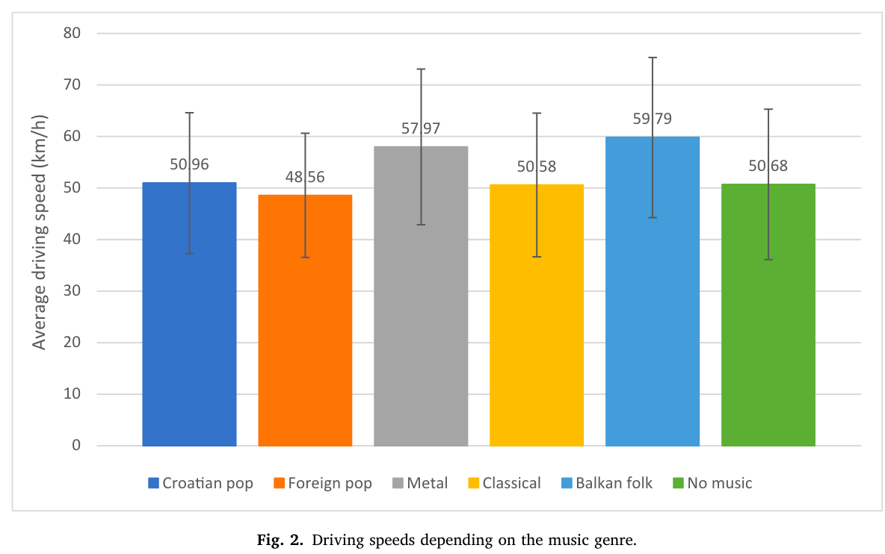
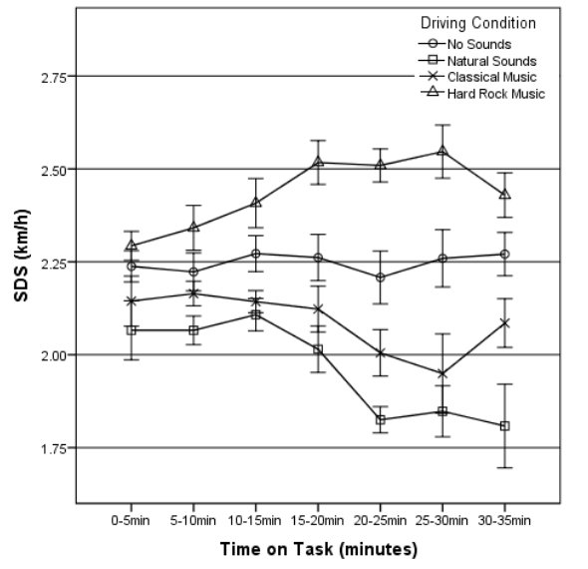
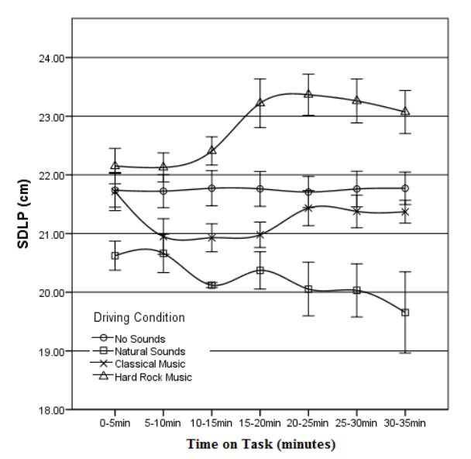
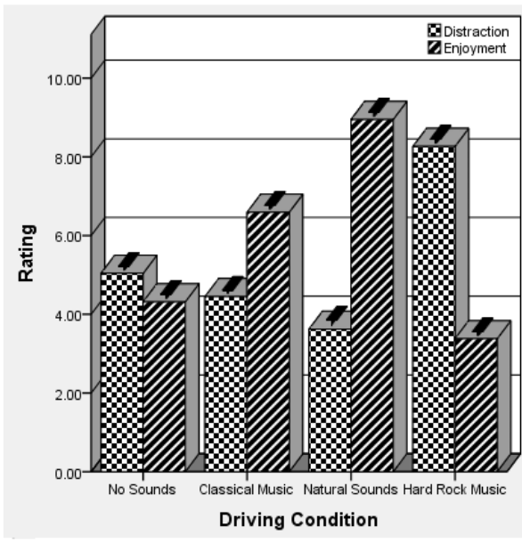
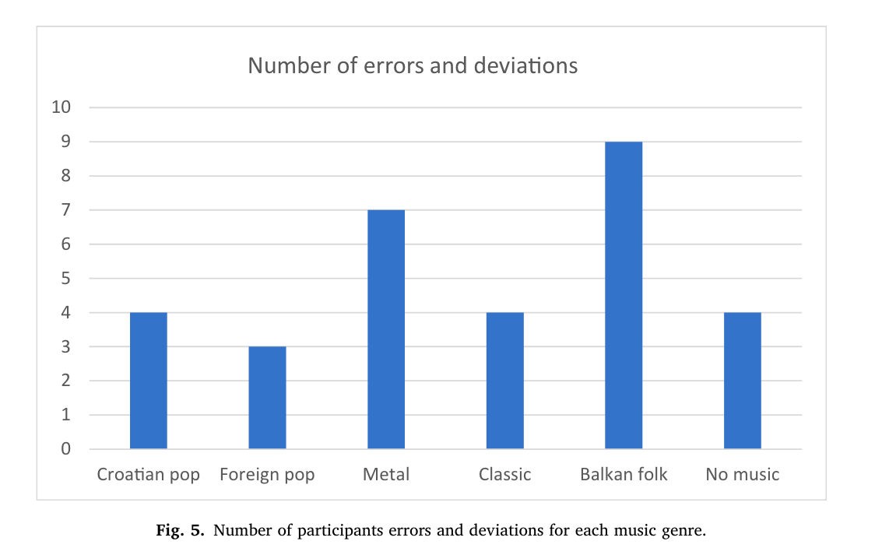
文献综述 音乐流派对驾驶行为的影响
摇滚音乐对驾驶行为的影响
不利
(Babić等，2021)
(Febriandirza等，2017)
摇滚v.s.古典v.s.自然音乐，在摇滚音乐下驾驶员对车辆稳定性控制(横向&纵向)最差，分心最严重。(Febriandirza等，2017)
摇滚v.s.轻音乐：发现在摇滚音乐下，驾驶员的心理负荷更大，速度标准差和越线频率都显著更高。 (Wen，2019)
在金属音乐和巴尔干民间音乐（更激进、速度更快）条件下，驾驶速度更快，有更多的驾驶错误、偏离和碰撞。(Babić等，2021)
Notes:
但是有研究者发现相比于古典音乐、自然音乐，在摇滚音乐下，驾驶员对车辆稳定性控制最差，最容易分心。
Wen等也发现在摇滚音乐下，驾驶员的心理负荷更大，速度标准差和越线频率都显著更高。
（图）另有研究对比了5种流派，发现在金属和巴尔干民间音乐这种更激进、速度更快的音乐条件下，驾驶速度更快，有更多的驾驶错误、偏离。

Slide 9
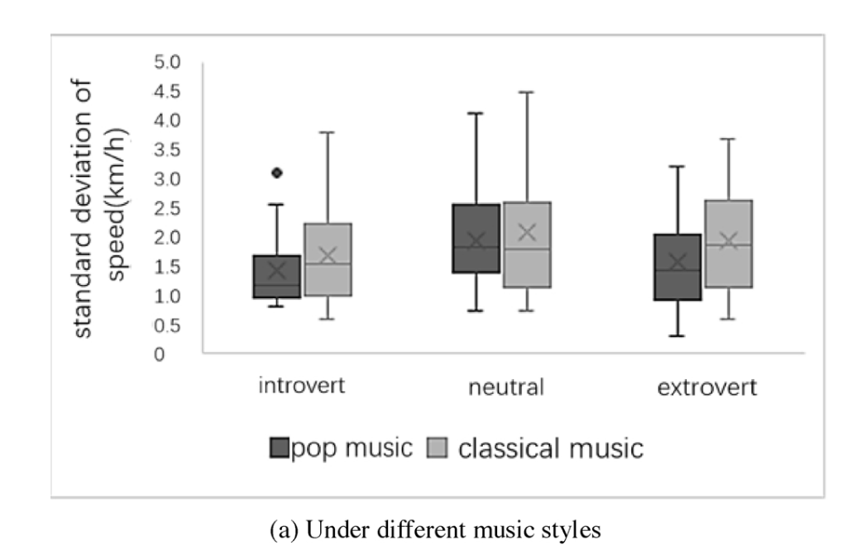
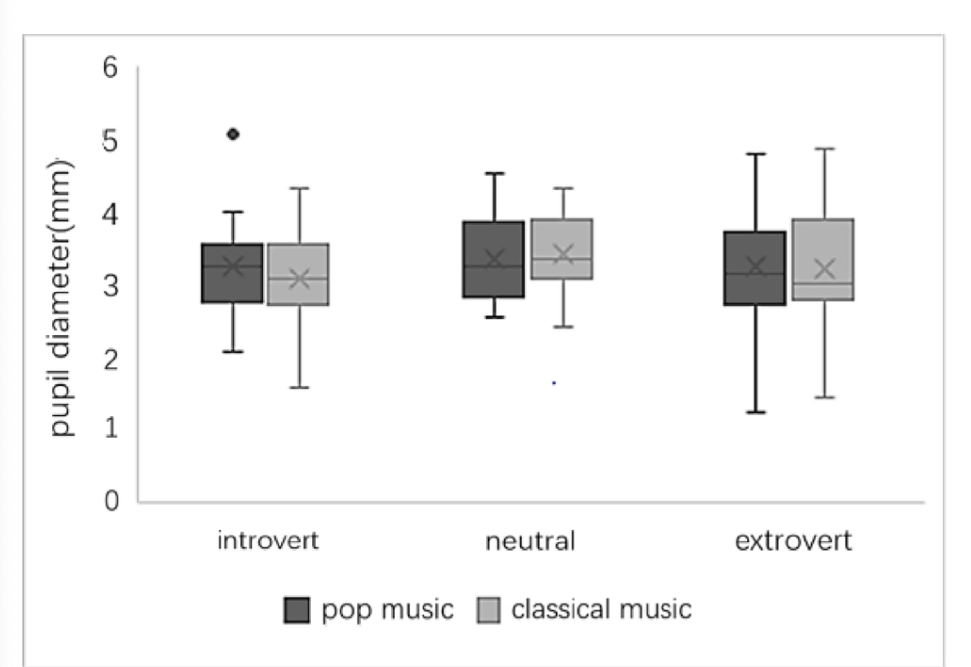
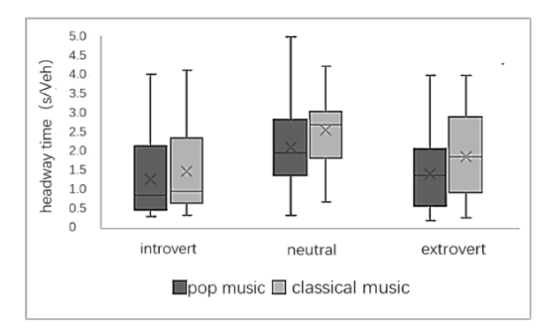
文献综述 音乐流派对驾驶行为的影响
流行音乐对驾驶行为的影响
流行音乐v.s.古典音乐，流行更能让驾驶员集中（瞳孔直径更大），保持更稳定的驾驶性能（速度标准差更小），但对前方车辆的速度和间隔的调整可能不够灵活（间隔时间更短）。 (Niu等，2020)
研究结果表明，脑电图数据和 VAS主观数据显示，听流行音乐缓解驾驶疲劳。 (Amirah 和 Puspasari等， 2019))
Notes:
而在流行音乐和古典音乐对比中，发现流行更能让驾驶员集中（瞳孔直径更大），保持更稳定的驾驶性能（速度标准差更小），但对前方车辆的速度和间隔的调整可能不够灵活（间隔时间更短）
脑电图数据和 VAS主观数据显示，听流行音乐缓解驾驶疲劳。

Slide 10
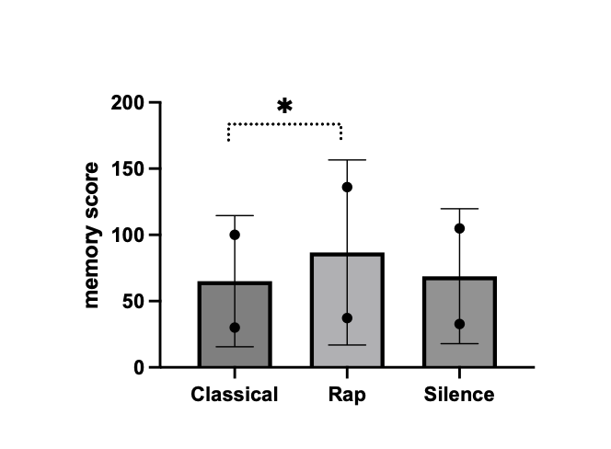
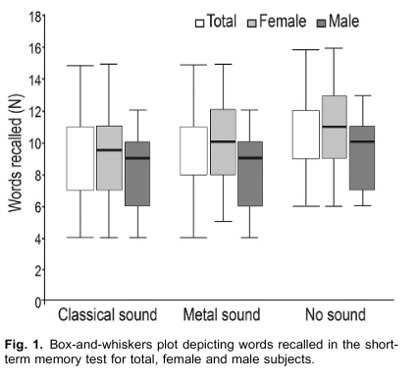
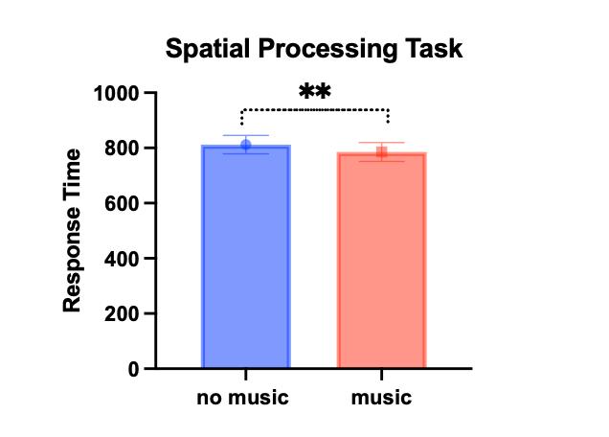
文献综述 音乐流派对认知的影响
驾驶任务是复杂的的感知-信息-处理任务，依赖认知能力 (Banbury, 2021; Broadbent, 1958; Wickens等, 2015)。
音乐
认知
驾驶行为
音乐流派对记忆、空间处理速度、注意反应的影响
在说唱音乐下被试记忆任务表现最好，古典音乐组表现最差 (Bugter & Carden, 2012)
在古典音乐和重金属音乐下，人们回忆记忆单词数更少 (Theofilidis等, 2020)
在古典音乐下，能够加快对图形空间处理 (Angel等, 2020)
与轻音乐相比，摇滚音乐提高了在信号检测任务中的表现 (Corhan & Gounard , 1976)
(F= 10.29，df = 1/10, p<.01)
Notes:
不同流派对驾驶行为的影响不同，而驾驶任务是复杂的的感知-信息-处理任务，依赖认知能力
音乐对认知功能的影响将直接或间接地影响驾驶表现。
因此进一步通过关注音乐对认知的影响，我们可以更全面地了解它如何影响驾驶行为。
研究发现音乐流派对记忆、空间处理速度、注意反应有影响
在说唱音乐下，被试记忆任务表现最好，古典音乐下表现最差
其它发现相比于无音乐条件，在古典音乐和重金属音乐下，记忆被损坏
Angel则发现音乐对图形空间处理速度的影响，在古典音乐下，图形空间处理速度更快
另外，与轻音乐相比，摇滚音乐提高了在信号检测任务中的表现
由此，发现不同流派的音乐对不同认知能力的影响不同

Slide 11

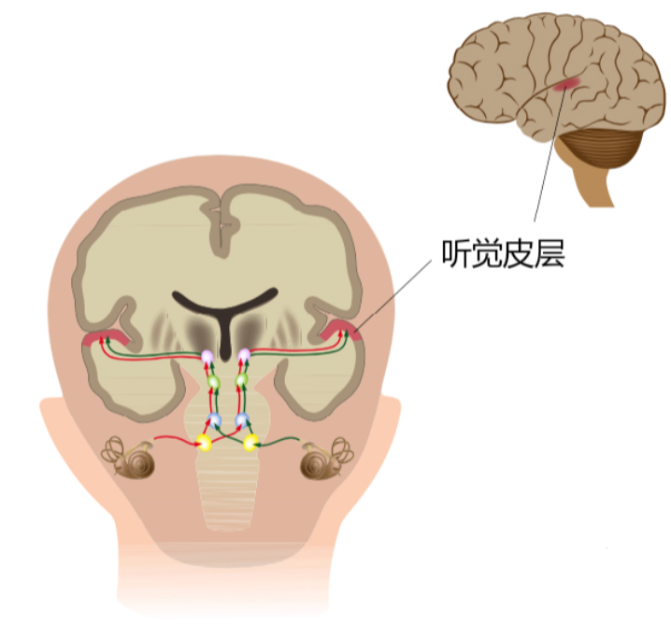
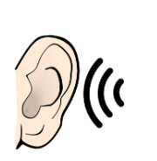
文献综述 音乐流派对驾驶行为的影响
音乐流派对驾驶行为影响的研究结论不一致
驾驶员的反应更快，有利于驾驶安全
(Beh & Hirst, 1999; Matthews等, 1998)
更多碰撞，不利于驾驶安全 (Babić等, 2021; Febriandirza等, 2017; Wen等, 2019)。
音乐欣赏的注意过程
自上
而下
自下
而上
使用个体先前的经验和期望来理解音乐的深层含义，可能包括歌词的解读、音乐风格的分析等
被音乐元素（如节奏、响度等）吸引，不涉及深入分析或理解音乐背后的内容
(LaBerge, 1995)
驾驶员差异
音乐元素
Notes:
另外，从音乐欣赏的注意注意过程来考虑不一致的原因
音乐欣赏注意分为自上而下和自下而上两个过程，当音乐信息符合听众的现有知识期望时，听觉皮层内的注意力会增强，这是自上而下的注意过程。当突然从外部传来强烈的音乐刺激时，对音乐刺激产生注意，这是自下而上的过程。自上而下是使用个体先前的经验和期望来理解音乐的深层含义。
而自下而上是被音乐元素吸引。
据此认为在音乐对驾驶的影响中，还需要考虑驾驶员差异和音乐元素的影响。

Slide 12
文献综述 音乐流派对驾驶行为的影响
音乐欣赏的注意过程
自上
而下
自下
而上
使用个体先前的经验和期望来理解音乐的深层含义，可能包括歌词的解读、音乐风格的分析等
被音乐元素（如节奏、响度等）吸引，不涉及深入分析或理解音乐背后的内容
(LaBerge, 1995)
驾驶员差异
音乐元素
Notes:
有研究考虑了驾驶员差异的影响，

Slide 13
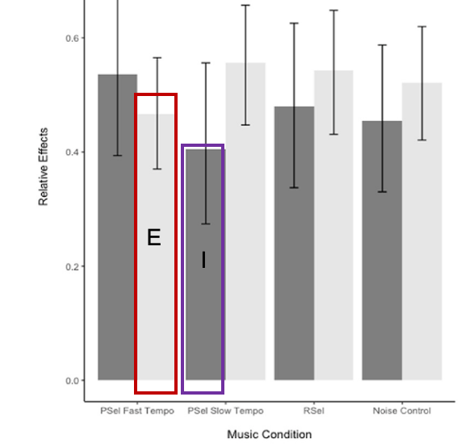
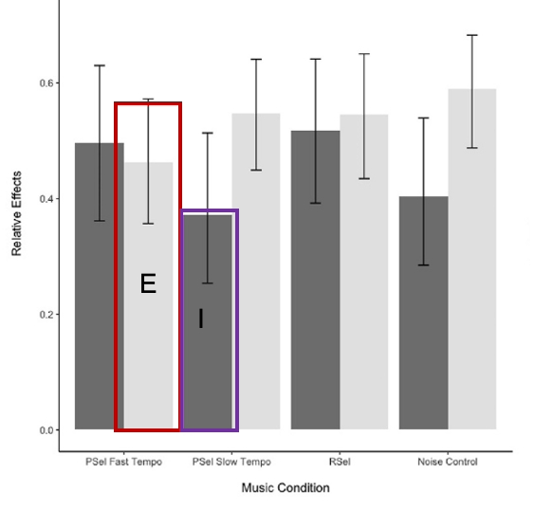

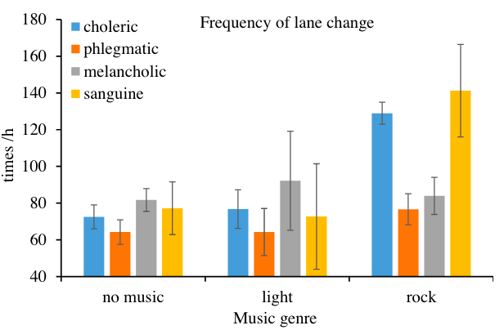
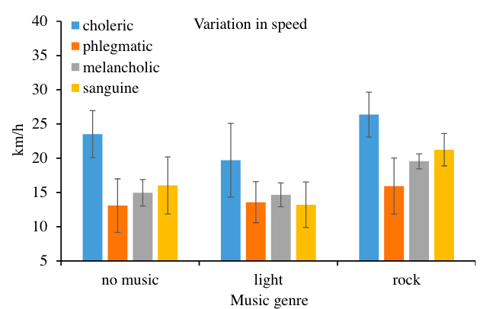
文献综述 音乐和驾驶员差异对驾驶行为影响
特质
mean speed ( p=.034)
risk ratings (p= .043)
introvert
extrovert
(Wen 等, 2019)
(Karageorghis 等, 2021)
内向的驾驶员：在Slow音乐下速度最慢；风险指数更低
外向的驾驶员：在Fast音乐下速度最慢；风险指数更低
粘液质的驾驶员受到音乐的影响较小，而胆汁质、多血质的驾驶员在听音乐时更容易分心，车辆控制更差。
Notes:
已有研究发现内外向、气质类型的影响。内向驾驶员在慢速音乐下，驾驶更安全，而外向驾驶员在快速音乐下，则更好。相比于粘液质的驾驶员，胆汁质和多血质的驾驶员在听音乐时，更容易分心、车辆控制更差。

Slide 14
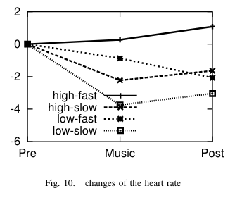
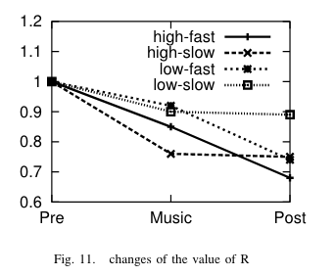
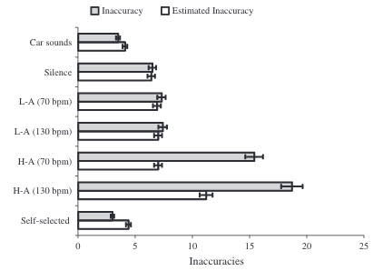
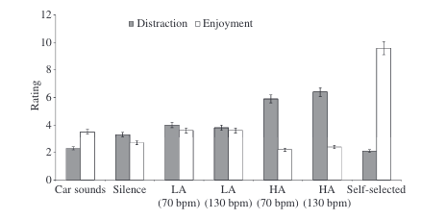
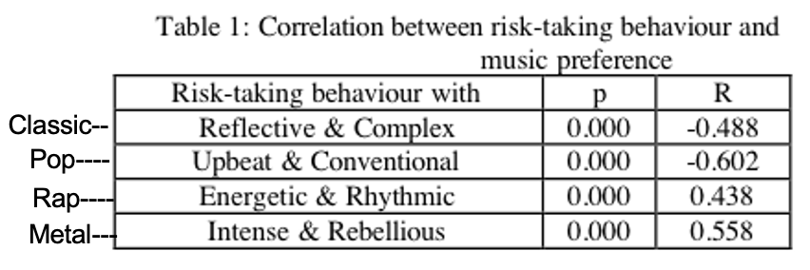
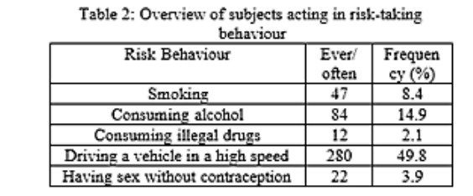
文献综述 音乐和驾驶员差异对驾驶行为影响
个体偏好
(Hasegawa & Oguri, 2006)
(Cassidy 等, 2010)
在高偏好的音乐下，才会有更高的唤醒和警觉。
在自我选择（偏好）的音乐下，躲避障碍物的准确性更高，愉悦度和集中度最高。
偏好古典、流行类音乐的人与更少的冒险行为相关，偏好说唱、金属类的人与更高的冒险行为相关 (Yosephine等, 2020)
音乐偏好问卷包含14类流派，分为4个维度
在对参与者的实际冒险行为调查中，发现超速驾驶是最多的一项
Notes:
人们如果对某类音乐有偏好，那么在日常中更可能倾向于收听该类音乐，受到该类音乐的影响更大。已发现，驾驶员的偏好在音乐对驾驶影响起作用
在高偏好的音乐下，驾驶员才会有更高的唤醒和警觉，
Cassidy 也发现，在偏好的音乐下，躲避障碍物的准确性更高、愉悦度和集中度也最好。
另有研究调查了14类流派音乐偏好和冒险行为的关系，发现偏好古典、流行音乐的人与更少的冒险行为相关，偏好说唱、金属类的人与更高的冒险行为相关 。

Slide 15
文献综述 音乐和驾驶员差异对驾驶行为影响
问题提出1:
音乐偏好对驾驶行为的影响
对摇滚等音乐偏好的人与更高的感觉寻求 (Arnett, 1991)、冒险行为倾向有关 (Yosephine等, 2020)，
未有研究关注音乐偏好对驾驶行为的影响
情绪调控能力的调节
情绪调控能力会影响一个人对音乐的反应
健康—消极音乐：获得安慰、情绪觉知
(Saarikallio & Erkkila, 2007； Skånland, 2013)
抑郁—消极音乐：更高反刍、社会隔离、情绪调节失败
(Mcferran & Saarikallio, 2014)
情绪调控能力越差，有更多的危险驾驶行为 (Šeibokaitė et al., 2017)。
在音乐偏好对驾驶行为的影响中，情绪调控能力可能有调节作用。
音乐偏好对驾驶行为有什么影响？
情绪调控
音乐偏好
驾驶行为
Notes:
目前研究已发现对摇滚等音乐偏好的人与更高的感觉寻求 (Arnett, 1991)、冒险行为倾向有关 。
但没有研究关注音乐偏好对驾驶行为的影响
因此需要进一步探究音乐偏好对驾驶行为有什么影响
另一方面发现健康人群听悲伤的音乐可以获得安慰、对情绪状态有更多洞察力(Skånland, 2013)。而抑郁人群听悲伤音乐与更高的反刍、社会隔离和情绪调节失败有关，说明情绪调控能力会影响一个人对音乐的反应。
而情绪调控能力与驾驶安全相关。情绪调控能力越差，有更多的危险驾驶行为。
因此，在音乐偏好对驾驶行为的影响中，情绪调控能力可能有调节作用。
需要进一步探究这三者间的关系

Slide 16
文献综述 音乐流派对驾驶行为的影响
音乐欣赏的注意过程
自上
而下
自下
而上
使用个体先前的经验和期望来理解音乐的深层含义，可能包括歌词的解读、音乐风格的分析等
被音乐元素（如节奏、响度等）吸引，不涉及深入分析或理解音乐背后的内容
(LaBerge, 1995)
驾驶员差异
音乐元素
Notes:
在音乐对驾驶的影响中，另一方面考虑音乐元素的影响。

Slide 17

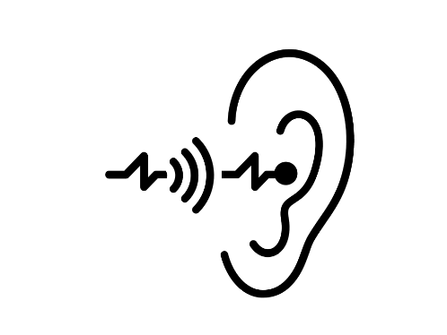
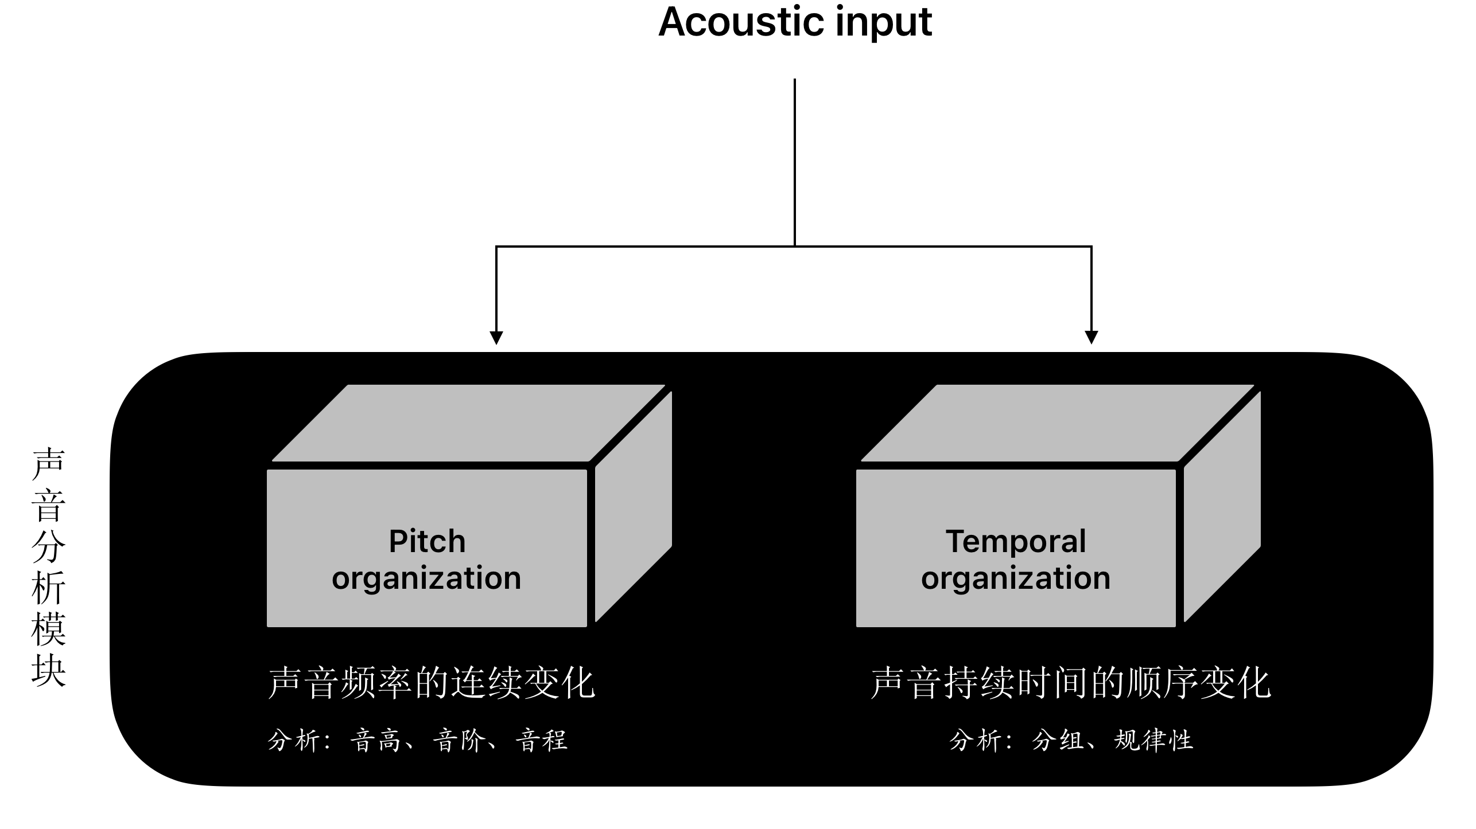
文献综述 音乐感知的基本元素
音乐构架
音高
音色
节奏
响度
(Nussbaum, 2015；陈玉田, 2022 )
(Peretz等，2005))
······
Notes:
音乐感知的基本元素有音高、音色、节奏和响度。这四种基本要素的相互结合塑造了音乐整体的构架 (陈玉田, 2022)。
Peretz等人提出了音乐感知模型，认为在音乐感知过程中，音乐首先是作为一个声音刺激输入，要经过一个声音分析模块，包括两个具有特定功能、并行的独立系统：一个系统针对旋律维度，包括了音高、音阶和音程；另一个系统针对时间维度，包括声音持续的分组和规律性分析。这个音乐模型强调了音乐的空间和时间变化两个维度。结合音乐感知的基本元素来看，空间即音高，时间即节奏。因此重点考虑音高、节奏的影响。

Slide 18
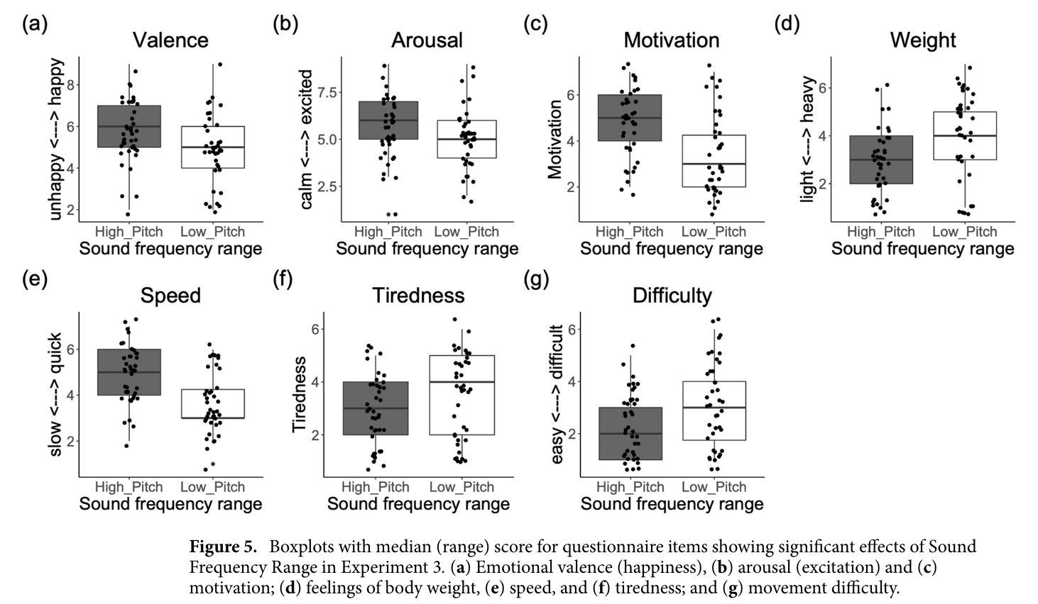
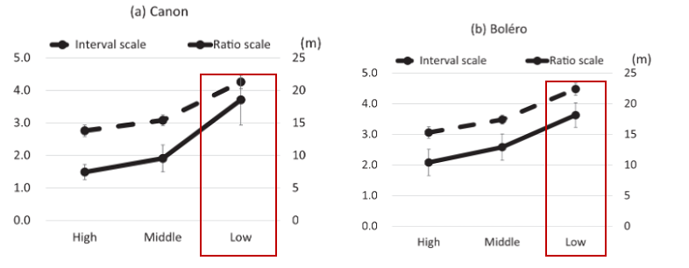
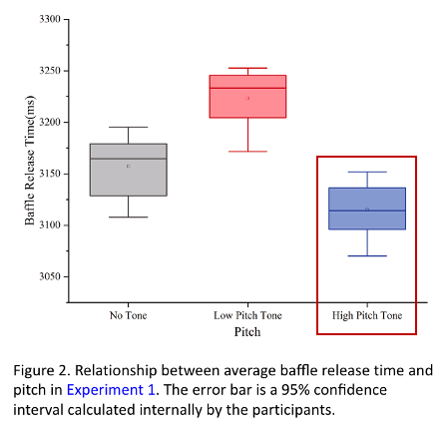
文献综述 音高对情绪及认知的影响
音高被认为是最主要的音乐特征之一 (Karydis, 2006)。是知觉属性，声音按频率相关的尺度进行组织 (Haynes & Cooke, 2001)。
音乐
情绪、认知
驾驶行为
高音下主观更快乐、兴奋、有活力、更轻盈；身体控制速度更快、感觉容易、简单 (Ley-Flores 等, 2022)
当参与者听低音音乐时，他们感知到的音乐源距离比听高音音乐时更远 (Sunaga, 2018)
当在高音背景下，被试感知小球下落的速度的更快，更快地按键释放挡板 (Zhang 等, 2021)
FIGURE 1 Effects of frequency on perceived distance in Study 1A. The first (left) and second (right) axes correspond to the interval and ratio
scales. respectivelv. Error bars represent the standard errors of the means
Notes:
音高被认为是最主要的音乐特征之一 (Karydis, 2006)。
目前在音乐对驾驶研究主题中，没有研究关注音高的影响。但许多研究都发现音高对情绪、认知的影响。而这两者对驾驶行为都会有重要影响。
。情绪上，在高音下，被试在完成任务时的主观唤醒度更高、觉得更愉快，身体控制速度更快、感觉容易
Sunaga (2018)则发现音高会影响距离感知，当参与者听低音音乐时，他们感知的距离更远
Zhang等 (2021)设计的任务是让被试去控制挡板，目标是阻挡掉落的小球。结果发现在高音下，被试感知小球掉落的速度更快，因此更快的释放出挡板。

Slide 19
文献综述 音高对情绪及认知的影响
关注变量 | 发现
情绪 | 在高音下，唤醒度更高、更愉快 (Ley-Flores 等, 2022)
身体感知 | 在高音下，拉动手指，会感觉手指更长 (Tajadura-Jiménez 等, 2017) 在高音下，抬手，会感觉手更轻 (Ley-Flores 等, 2022)
尺寸感知 | 在高音下，感知尺寸更小 (Lowe 和 Haws, 2017)
距离感知 | 在高音下，感知距离更近 (Sunaga, 2018)
速度感知 | 在高音下，感知小球掉落速度更快 (Zhang 等, 2021)
空间位置感知 | 音乐-空间关联SMARC 效应，高音对应垂直高、低音对应低位置 (Pitteri，2017；2020)。
明暗感知 | 高音下，有更明亮的感觉 (Marks, 1987)
运动控制 | 在高音下，抬手速度更快 (Ley-Flores 等, 2022)
问题提出2:
已有研究发现音高对情绪、速度感知、距离感知、空间位置感知和运动控制都有影响，而这些在对驾驶表现有重要影响。目前在音乐对驾驶影响的研究中，缺乏关注音高的影响。
音高如何影响不同流派音乐对驾驶行为的影响？
Notes:
整合以往研究结果，音高对情绪、速度感知、距离感知、空间位置感知和运动控制都有影响，而这些对驾驶行为都是有重要的影响。
目前的研究中，缺乏关注音高的影响。
因此提出问题，音高如何影响不同流派音乐对驾驶行为的影响？

Slide 20
文献综述 音乐感知的基本元素
音乐构架
音高
音色
节奏
响度
(Nussbaum, 2015；陈玉田, 2022 )
(Peretz等，2005))
······
Notes:
另一个重要的音乐元素是节奏

Slide 21
文献综述 音乐速度
节奏
节拍
（节拍感）
速度
（速度感）
节奏型
（模式感）
以往研究通常从音乐速度来研究节奏的影响 (刘颖, 2019; 卢章平等, 2016; 马锦飞, 2014; Navarro等, 2019)。
音乐速度的定义较为统一，是指单位时间内音乐进行的快慢，单位是以音乐每分钟的节拍数，即拍子的速率。
对于慢、中、快速度的划分：
不同的研究选择的音乐速度值各异，但慢速、中速和快速BPM值大体都在某一范围。
三个节奏亚属性
（Thaut, 2013）
Notes:
针对节奏这个元素
以往研究通常从音乐速度来研究节奏的影响。速度是节奏的一个亚属性
定义较为统一，是指单位时间内音乐进行的快慢，单位是音乐每分钟的节拍数。对于速度划分，大体都在某一范围。

Slide 22
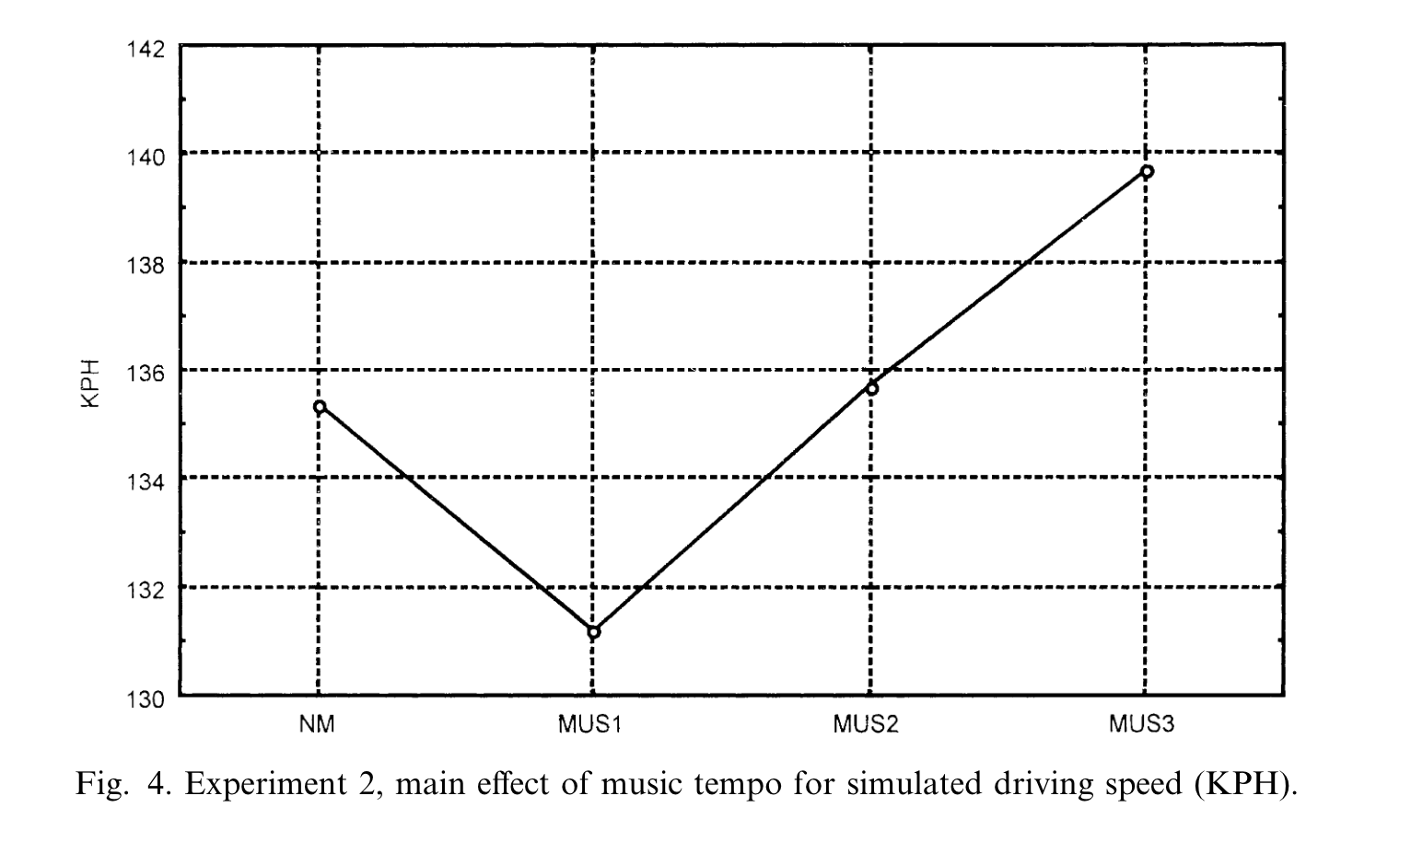
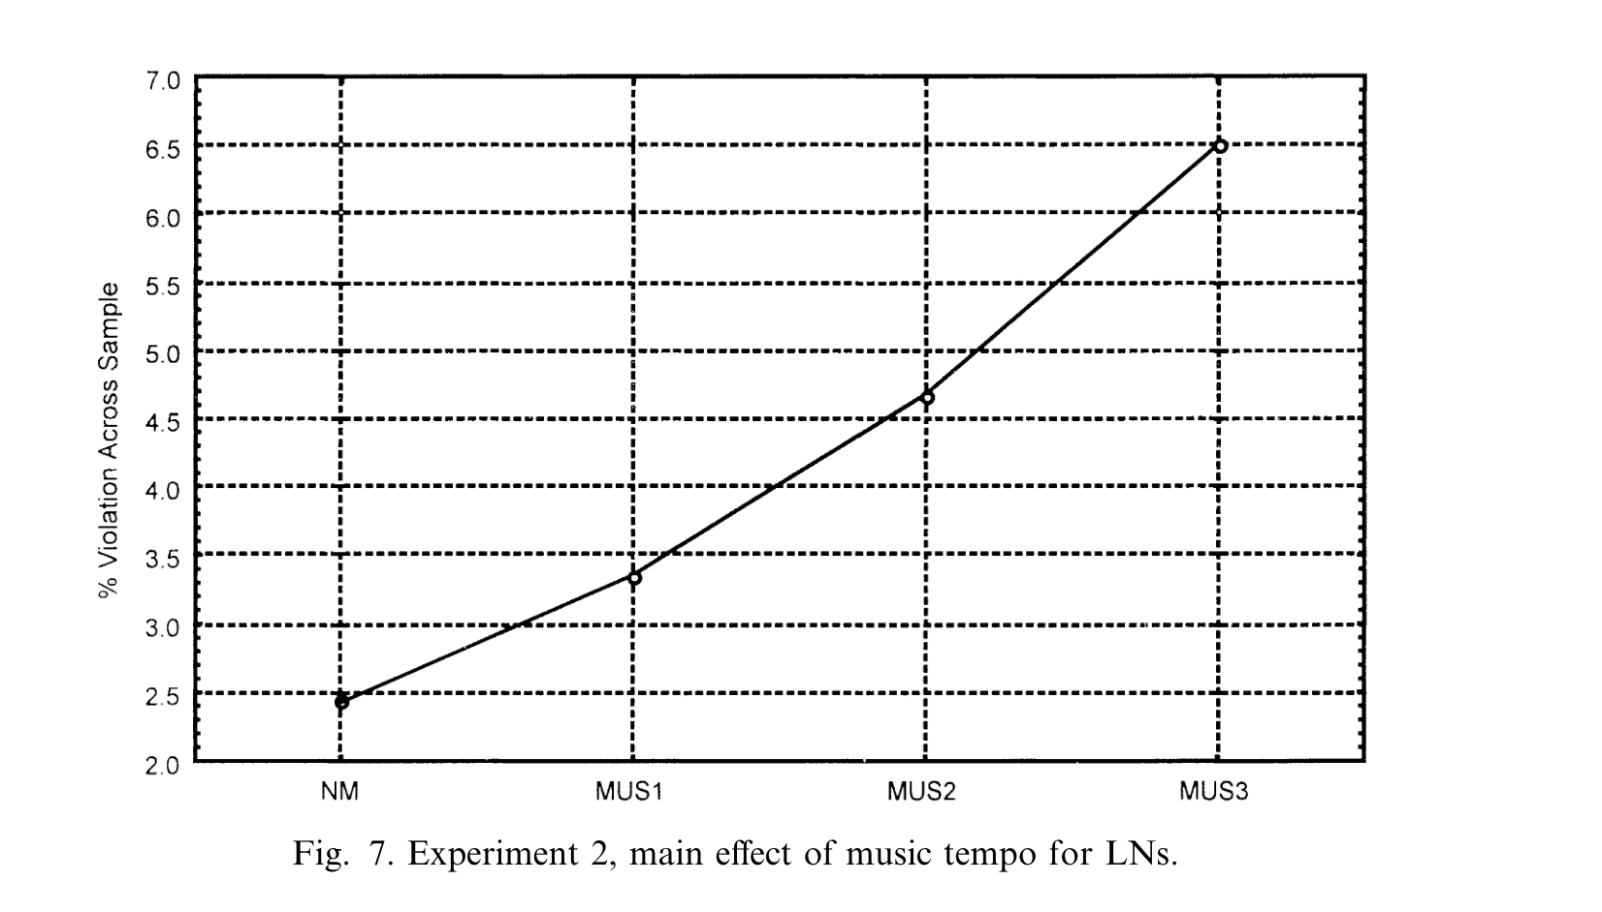
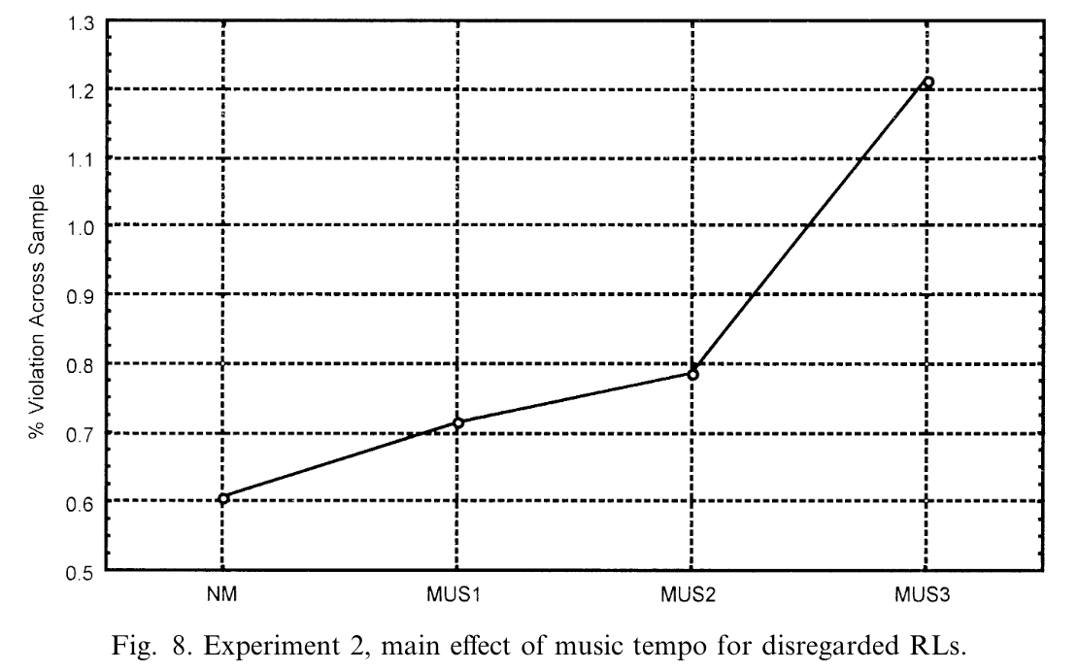
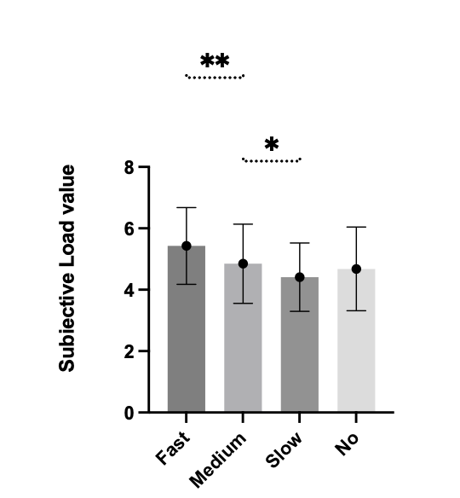
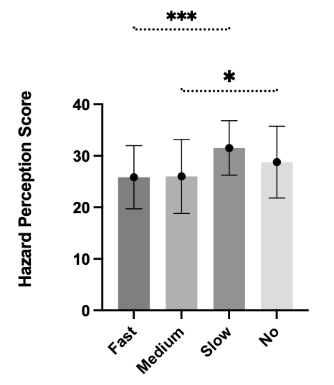
文献综述 音乐速度对驾驶行为的影响
速度：一些学者 (Brodsky, 2001; Brodsky & Kizner, 2012b; van der Zwaag等, 2012) 认为，音乐速度快对驾驶有负面影响。
速度
变道
闯红灯
在不同速度的音乐下，完成日常模拟驾驶任务时，发现在快速的背景音乐下，驾驶员有更快的驾驶速度、违规和变道次数也增多。 (Brodsky，2001)
音乐速度影响驾驶员的心理负荷和危险知觉，快速度的背景音乐损害了驾驶员的危险知觉任务表现。 (Miao，2021)
(Miao，2021)
在跟车任务中，快速的音乐下，跟车表现最差（前后车时间间隔最短），中等速度下表现最好。 (Niu，2020)
Notes:
有很多研究关注速度的影响，但似乎有许多争议。一些研究认为，音乐速度快对驾驶性能有负面影响。Brodsky (2001)让被试在不同速度的音乐下，完成日常模拟驾驶任务时，发现在快速的背乐下，驾驶员有更快的驾驶速度、违规和变道次数也增多。
Miao等 (2021)发现音乐速度越快，驾驶员心理负荷越高、危险知觉任务得分越低。
在跟车任务中，快速的音乐下，跟车表现最差

Slide 23
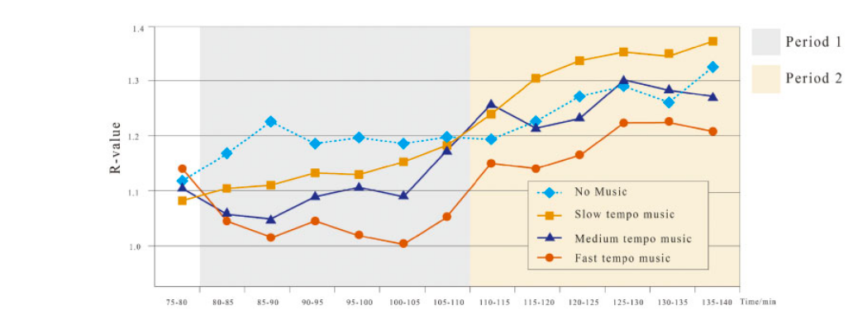
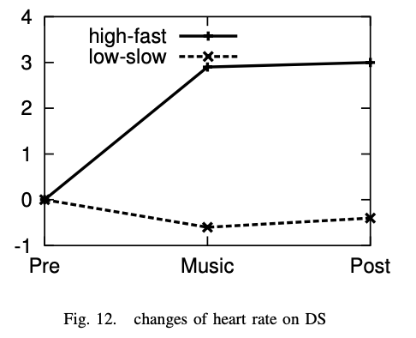
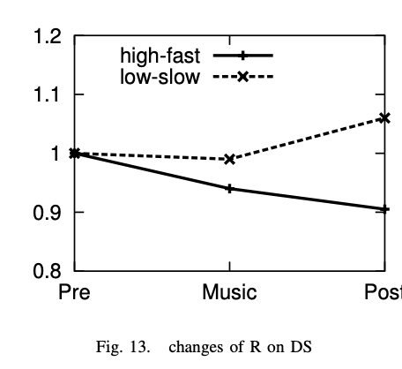
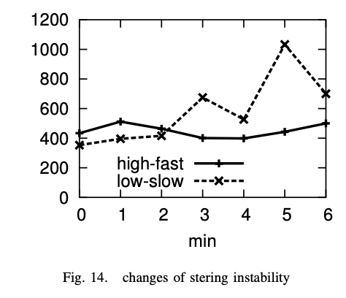
文献综述 音乐速度对驾驶行为的影响
音乐速度：一些学者 (Hasegawa & Oguri, 2006; Li等, 2019) 认为，音乐速度快对驾驶有正面影响。
快速度的音乐对缓解驾驶过程中的疲劳有利。相比于慢速的音乐，在快速的音乐下，驾驶员的心率和脑电波活动水平都更高，在快速的音乐下，有更高的唤醒和警觉 。
Figure 3. R value curves for the four tempos during 75 to 140 min.
(Hasegawa & Oguri, 2006)
(Li等, 2019)
Notes:
另一方面，一些研究者认为，快速度的音乐对缓解驾驶过程中的疲劳有利，在快速的音乐下，驾驶员的心率和脑电波活动水平都更高，说明在快速的音乐下，有更高的唤醒和警觉 (Hasegawa & Oguri, 2006; R. Li等, 2019) 。

Slide 24
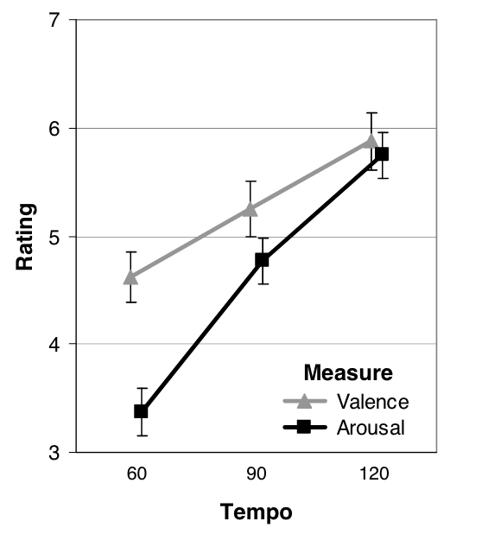
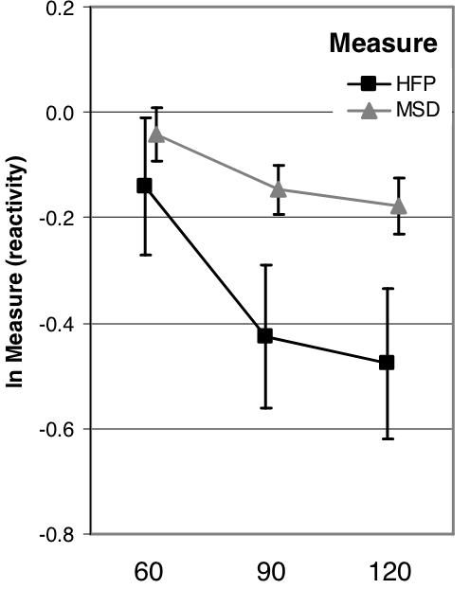


文献综述 音乐速度对情绪及认知的影响
音乐
情绪、认知
驾驶行为
更快的速度与更高水平的主观唤醒相关，也与副交感神经系统活动的更大程度减少相关 (Ellis, 2009)
当在快速的重金属音乐下，被试在打气次数显著多于慢速，有更高的冒险水平 (杜文轩, 2014)
Figure 3 Valence ，Arousal ratings and Physiological reactivity as a function of Tempo.
Notes:
为了进一步理解音乐速度对驾驶行为的影响不一致的结论，同样也是深入探索了音乐速度对情绪和认知的影响
Ellis (2009) 发现音乐速度越快，主观情绪效价、唤醒越高，副交感神经系统活动的降。
在快速的重金属音乐下，有更高的冒险水平

Slide 25



文献综述 音乐速度对情绪及认知的影响
更快的速度与更快的视觉注意、认知处理有关 (Lin 等, 2023)
选择反应
视觉搜索
字母名称匹配任务
(Lin 等, 2023)
(Xiao, 2014)
更快的音乐速度下，抑制控制更差 (Xiao, 2014)
No-go 条件比 Go 条件诱发更大的 N2 和 P3 波幅。
快速音乐条件下的 N2 差异波显著大于中速、慢速以及无音乐条件。
快速音乐条件下，对冲突监测的过程中消耗的认知资源更多。快速的音乐对冲突监测能力有消极影响
<
<
Notes:
更快的速度与更快的视觉注意、认知处理有关。
音乐速度还被发现对抑制控制有影响，在快速的音乐下no-go任务的正确率更低，
结合ERP研究结果，No-go条件引发了更大的N2和P3波幅，而快速音乐条件下的N2差异波显著最高。说明快速音乐下冲突监测过程消耗的认知资源增加，快速音乐可能对冲突监测能力产生负面效应 (Xiao等, 2020)。

Slide 26
文献综述 音乐速度对情绪及认知的影响
关注 | 发现
情绪唤醒 | 更快的速度与更高水平的主观唤醒相关，也与副交感神经系统活动减少相关 (Ellis, 2009)
冒险 | Fast音乐有更高的冒险水平 (Ho, 2020) Fast音乐下，下注速度会更快 (Spenwyn 等, 2010) Fast音乐下，准确率会更高 (Day 等, 2009) Fast音乐下，风险决策更少 (Israel 等, 2019)
认知处理反应 | Fast音乐下，形状辨别、视觉搜索和判断、字母辨别反应时间更快，得分更高 (Lin 等, 2023) Fast音乐下，视觉注意反应时更快，但准确率更低 (Meehan, 2019) Fast音乐下，正确率更低， N2d 波幅更大，说明有更多的认知努力 (Xiao 等, 2020) Fast的音乐下，反应速度更快，P3d 潜伏期更短，说明试处理信息速度更快 (Amezcua 等, 2005)
反应抑制 | Fast音乐下，nogo正确率更低 (Xiao 等, 2020)
记忆 | Fast音乐下，错认更少 (Kamal 和 Berry, 2015) Medium音乐下，得分最高 (Chie 等, 2009)
持续注意力 | Fast音乐下，得分更高，有更好的集中力 (Kim, 2014)
视觉空间认知 | Fast音乐下，PF&C得分会更高 (Thompson 等, 2001；Husain 等, 2002 )
Notes:
整理发现，音乐速度对情绪唤醒、冒险水平、认知处理、抑制水平、记忆、注意力和空间认知的有重要影响。具体看，速度更快，可能会有更高的情绪唤醒、信息处理速度更快、视觉空间认知更好。但速度更快导致更高的冒险水平、抑制能力变差。

Slide 27


文献综述 音乐速度对驾驶行为的影响
音乐速度如何影响到不同流派音乐对驾驶行为的影响？
问题提出3:
音乐速度对驾驶行为影响的研究结论不一致
另一个变量引起的效应被误认为是由研究变量引起的
研究变量的控制和操纵常常被其他音乐变量的影响所混淆
需要通过变速操作对速度操纵更加精准，而避免改变其它变量。
使用不同速度的曲目
假阳性错误
(Ellis, 2009; M. Kim, 2014; Spenwyn等, 2010)
根据动态模型，驾驶员工作负荷水平是驾驶员适宜性和驾驶情境的函数；
驾驶员工作负荷分为三个水平：负荷不足、最佳负荷及超负荷。 (Oron-Gilad等, 2008)
驾驶情境不同
需要更好地区分驾驶情境，才能深入了解音乐对驾驶的影响。
驾驶情境是复杂的
(Kim 和 Bishu, 2004)
Notes:
另外，研究结论不一致，可能还有两方面的原因
第一，可能是由于以往研究使用的音乐不同。很有可能造成假阳性错误，即由另一个变量引起的效应被误认为是由研究变量引起的，
因此需要进一步探究，明确速度的影响，变速操作对速度操纵更加精准，能避免改变其它变量
第二，驾驶情境不同。驾驶情境是复杂的。根据动态模型，驾驶员负荷水平是适宜性和驾驶情境要求的函数，可分为：不足、最佳和超负荷三个水平
Kim 等人认为在不同驾驶情境下，所需要的技能是有差异的。他们将驾驶情境分为日常无风险和有风险。日常驾驶情境需要搜索、速度控制和方向控制等能力。有风险情境则需要搜索、危险识别、预测、危险规避等能力。
因此，需要更好地区分驾驶情境，才能深入了解音乐对驾驶的影响。

Slide 28
1
研究背景及意义
2
文献综述
3
研究问题
4
研究方案
5
研究工作计划与进度安排
目录
Contents
Notes:
综上，提出本研究的研究问题

Slide 29
研究问题
音乐偏好对驾驶行为有什么影响？
音乐流派偏好对驾驶行为有什么影响？
音乐速度如何影响不同流派音乐对驾驶行为的影响？
音高如何影响不同流派音乐对驾驶行为的影响？
不同流派的音乐属性对驾驶行为有什么影响？
Notes:
第一是音乐流派偏好对驾驶行为有什么影响？
第二是不同流派的音乐属性对驾驶行为有什么影响？
具体又包括2方面的问题：音乐速度如何影响不同流派音乐对驾驶行为的影响？
音高如何影响不同流派音乐对驾驶行为的影响？

Slide 30

研究问题 研究框架
Notes:
本研究包括3部分：研究一是通过问卷调查音乐流派偏好对驾驶行为倾向的影响。研究二三是实验室研究，通过模拟驾驶器开展实验。研究二是探究音乐流派和速度对驾驶行为的影响，分别探究无风险驾驶情境下对车辆控制行为的影响和风险驾驶情境下危险规避的行为的影响。研究三则是探究音乐流派和音高对驾驶行为的影响。

Slide 31
1
研究背景及意义
2
文献综述
3
研究问题
4
研究方案
5
研究工作计划与进度安排
目录
Contents
Notes:
接下俩是具体研究方案

Slide 32
研究方案 研究一 实验1：音乐偏好对驾驶员影响的调查研究
实验目的：
探究音乐流派偏好、情绪调控能力和驾驶行为倾向之间的关系。
研究方法：
被试：
在Qualtrics网络平台分发问卷，收集驾驶员有效数据约300份
测量工具：
驾驶行为倾向-DBQ (Shen等, 2018)、情绪调控-DERS (Kaufman等, 2016)
文字版音乐偏好量表： 18类音乐流派，参与者需要对每个流派的音乐表示喜欢的程度，采用5点量表
音频版音乐偏好量表：18类音乐流派，每个流派选取了2段音乐片段，每段约15s，采用5点量表。
音乐片段来自两个来源：Rentfrow等 (2011) 提供的音频材料库 & QQ音乐上评论数<100的音乐。
Notes:
实验一旨在探究音乐流派偏好、情绪调控能力和驾驶行为倾向
对音乐偏好，测量了18类音乐流派，是根据我们预先对31类流派的偏好调查，分析了304名中国被试的数据后提取出的更适合中国文化环境的流派类别
之后我们进一步编制了文字版和音频版音乐偏好量表，文字版是直接对流派进行评分，音频版是对音乐片段进行评分，

Slide 33
研究方案 研究一 实验1：音乐偏好对驾驶员影响的调查研究
数据分析：
相关检验：使用皮尔逊相关系数或斯皮尔曼等级相关系数，探究音乐偏好、情绪调控能力与驾驶行为之间的相关关系。
多元回归分析：验证情绪调控能力在音乐偏好和驾驶行为倾向间的调节效应
预期结果：
更偏好摇滚乐等与更高的情绪调控困难和更高的危险驾驶行为倾向相关
音乐偏好将与驾驶行为倾向有显著关联。且这一关系预期会受到情绪调控能力的调节。在情绪调控能力较高的个体中，音乐偏好与驾驶行为倾向的关联可能会减弱或消失，而在情绪调控能力较低的个体中，这种关联可能更为显著。
Notes:
预期对摇滚等音乐的偏好与更高的情绪调控困难和更高的危险驾驶行为倾向相关。音乐偏好将与驾驶行为倾向有显著关联。且这一关系预期会受到情绪调控能力的调节

Slide 34
研究方案 研究二 实验2:音乐流派和音乐速度对车辆控制的影响
实验目的：
旨在探究音乐流派和音乐速度对无风险情境下，对车辆控制驾驶行为的影响
研究方法：
实验设计： 3（组间-音乐流派：摇滚/古典/流行）*3（组内-速度：慢/中/快）混合实验设计
控制变量：驾驶经验、音乐偏好、性别
因变量：驾驶行为（速度、速度标准差、横向位置标准差、制动踏板位置/制动踏板力、碰撞次数）；
以无音乐为控制组，音乐条件顺序平衡
被试：
54名（g*power计算），C1驾照，驾龄1年以上，年龄20-50
实验材料及设备：
音乐刺激材料：使用audacity进行调整（支持不改变音高，调整速度），使用音响外放，强度控制在70分贝左右。
驾驶模拟器采用STISIM驾驶软件，罗技方向盘和踏板
Notes:
实验2旨在探究音乐流派和音乐速度对无风险情境下，对车辆控制驾驶行为的影响.
因为以往研究探究音乐速度的影响，是直接选择了不同速度的音乐，在本研究中，为了更加明确速度的影响，我们使用音乐软件对音乐直接进行调速（支持不改变音高，调整速度）。

Slide 35




研究方案 研究二 实验2:音乐流派和音乐速度对车辆控制的影响
研究方法：
模拟驾驶任务
单侧宽度 4.8 米的双向车道，中间有双黄线。全长约22km，全程道路无障碍驾驶。完成4个条件（3音乐+1无音乐），需要两圈，预计需30分钟。
实验流程
数据分析：
重复测量方差分析：音乐流派、速度对各变量是有主效应、交互效应、以及对比各组之间的差异
预期结果：
音乐流派和速度主效应显著；交互效应显著；
快速的摇滚音乐下，稳定性最差
Notes:
另外本实验重点关注无风险驾驶情境下，车辆控制的行为。所以设计全程道路无障碍驾驶路线，只有限速要求变化。分析使用重复测量方差分析，预计是音乐流派和速度主效应显著；交互效应显著；快速的摇滚音乐下，稳定性最差

Slide 36
研究方案 研究二 实验3:音乐流派和音乐速度对危险规避的影响
实验目的：
旨在探究音乐流派和音乐速度对风险情境下，危险规避驾驶行为的影响
研究方法：
实验设计： 3（组间-音乐流派：摇滚/古典/流行）*3（组内-速度：慢/中/快）混合实验设计
控制变量：驾驶经验、音乐偏好、性别
因变量：驾驶行为（制动踏板位置/制动踏板力、踏板次数、刹车反应时、前车距离、碰撞次数）、主观变量（情绪效价&唤醒程度-Affect Grid scale、主观负荷-NASA-TLX）
以无音乐为控制组，音乐条件顺序平衡
被试：
同实验2
实验材料及设备：
同实验2
Notes:
实验3重点关注音乐流派和音乐速度对风险驾驶情境下，对危险规避的影响。

Slide 37



研究方案 研究二 实验3:音乐流派和音乐速度对危险规避的影响
研究方法：
模拟驾驶任务
单侧宽度 4.8 米的双向车道，中间有双黄线，同实验2。全长约15km，限速65km/h，预计需20分钟。
11个突发事件（行人横穿、前车急刹、绿灯转红）。 设计4个场景，变化突发事件出现位置和顺序
实验流程
数据分析：
重复测量方差分析：音乐流派、速度对各变量是否有主效应、交互效应、以及对比各组之间的差异
预期结果：
音乐流派和速度主效应显著；交互效应显著；
快速的摇滚音乐下，稳定性最差，危险规避反应更慢，危险性更高
Notes:
因此设计的场景会涉及21个事件，其中包括11个突发事件，关注驾驶员对这些突发事件的应对。
为了避免练习效应，会设计4个驾驶场景，变化事件出现的位置和顺序
预计快速的摇滚音乐下，稳定性最差，危险规避反应更慢，危险性更高

Slide 38
研究方案 研究三 实验4:音乐流派和音高对车辆控制的影响
实验目的：
旨在探究音乐流派和音乐速度对无风险情境下，对车辆控制驾驶行为的影响
研究方法：
实验设计： 3（组间-音乐流派：摇滚/古典/流行）*2（组内-音高：低/高）混合实验设计
控制变量：驾驶经验、音乐偏好、性别
因变量：驾驶行为（速度、速度标准差、横向位置标准差、制动踏板位置/制动踏板力、碰撞次数）；
以无音乐为控制组，音乐条件顺序平衡
被试：
66名（g*power计算），C1驾照，驾龄1年以上，年龄20-50
实验材料及设备：
音乐刺激材料：使用audacity调整（支持不改变节奏，调整音高），使用音响外放，强度控制在70分贝左右。
驾驶模拟器采用STISIM驾驶软件，罗技方向盘和踏板
Notes:
实验4关注音乐流派和音高对车辆控制的影响。
音乐材料也是使用audacity去调整（支持不改变节奏，调整音高）

Slide 39

研究方案 研究三 实验4:音乐流派和音高对车辆控制的影响
研究方法：
模拟驾驶任务
单侧宽度 4.8 米的双向车道，中间有双黄线。全长约22km，全程道路无障碍驾驶。完成3个条件（2音乐+1无音乐），需要一圈半，预计需20分钟。
实验流程
数据分析：
重复测量方差分析：音乐流派、音高对各变量是有主效应、交互效应、以及对比各组之间的差异
预期结果：
音乐流派和音高主效应显著；交互效应显著；
更低的摇滚音乐下，稳定性最差
Notes:
音乐流派和音高主效应显著；交互效应显著；
更低的摇滚音乐下，稳定性最差

Slide 40
研究方案 研究三 实验5:音乐流派和音高对危险规避的影响
实验目的：
旨在探究音乐流派和音高对有风险情境下，对危险规避驾驶行为的影响
研究方法：
实验设计： 3（组间-音乐流派：摇滚/古典/流行）*2（组内-音高：低/高）混合实验设计
控制变量：驾驶经验、音乐偏好、性别
因变量：驾驶行为（制动踏板位置/制动踏板力、踏板次数、刹车反应时、前车距离、碰撞次数）、主观变量（情绪效价&唤醒程度-Affect Grid scale、主观负荷-NASA-TLX）
以无音乐为控制组，音乐条件顺序平衡
被试：
同实验4
实验材料及设备：
同实验4
Notes:
实验5关注音乐流派和音高对危险规避的影响

Slide 41

研究方案 研究三 实验5:音乐流派和音高对危险规避的影响
研究方法：
模拟驾驶任务
单侧宽度 4.8 米的双向车道，中间有双黄线，同实验2。全长约15km，限速65km/h，预计需20分钟。
11个突发事件（行人横穿、前车急刹、绿灯转红）。 设计3个场景，变化突发事件出现位置和顺序
实验流程
数据分析：
重复测量方差分析：音乐流派、音高对各变量是否有主效应、交互效应、以及对比各组之间的差异
预期结果：
音乐流派和音高主效应显著；交互效应显著；
更低的摇滚音乐下，稳定性最差，应急反应更慢，危险性更高
Notes:
预计更低的摇滚音乐下，稳定性最差，应急反应更慢，危险性更高

Slide 42
1
研究背景及意义
2
文献综述
3
研究问题
4
研究方案
5
研究工作计划与进度安排
目录
Contents
Notes:
最后是我的工作计划与进度安排

Slide 43
工作计划和进度安排
时间 | 工作安排
2023.01 — 2023.3 | 文献综述+研究一设计；
2023.03 — 2023.04 | 完成研究一的数据采集；
2023.04 — 2023.08 | 文献综述+研究二、三设计；
2023.09 — 2023.12 | 完成研究二、三数据采集；
2023.12 — 2024.01 | 完成数据分析；
2024.01 — 2024.03 | 完成学位论文撰写；
2024.04 — 2024.05 | 完成学位论文答辩；
Notes:
目前已经完成了文献综述、研究设计和研究一的数据收集，正在分析中，接下来将开展研究二、三的实验。

Slide 44
Thanks！
敬请老师们提出宝贵意见

